Slide 1

МБДОУ д\с№49
Ивановская область, город Кинешма, ул.Щорса, д.52а
Проект в подготовительной группе
«Я работаю врачом»
Воспитатель : Морозова Ольга Борисовна

Slide 2
Актуальность проекта
Обусловлена тем, что он позволяет максимально обогатить знания и представления дошкольников о труде сотрудников детского сада.
Здоровье человека является необходимым условием реализации всех заложенных в человеке возможностей, основа основ достижения любых успехов. Забота о своём здоровье позволяет жить полноценной во всех отношениях жизнью.
Здоровье — это не только отсутствие болезней или физических дефектов. Это состояние полного душевного и социального благополучия. Здоровье — это радостное отношение к трудностям.
Задача раннего формирования культуры здоровья актуальна, своевременна и достаточна сложна. Как укрепить и сохранить здоровье наших детей? Каким образом способствовать формированию физической культуры ребенка? Как привить навыки здорового образа жизни? Когда это надо начинать?

Slide 3
Дошкольный возраст является решающим в формировании фундамента физического и психического здоровья. Ведь именно до семи лет идет интенсивное развитие органов и становление функциональных систем организма, закладываются основные черты личности, формируется характер. Важно на этом этапе сформировать у детей базу знаний и практических навыков здорового образа жизни, осознанную потребность в систематических занятиях физической культурой и спортом.
А кто поможет нам и детям в сбережении нашего здоровья? МЕДСЕСТРА, ВРАЧ, ДОКТОР!
Таким образом, реализация проекта предполагает закрепление представлений дошкольников о профессиях сотрудников детского сада, развитие познавательных и творческих способностей, формирование интереса к труду взрослых и чувства ответственности при выполнении трудовых поручений.

Slide 4
Цель проекта
Формировать интерес к профессии врач посредством ознакомления дошкольников с трудом сотрудников детского сада. Сохранять и укреплять здоровье детей.

Slide 5
Задачи проекта
Обогатить представления детей о профессии врача
Воспитывать чувство уважения к труду взрослых, желание оказывать помощь;
Обогащать словарный запас посредством ознакомления детей с предметами, необходимыми в работе врача
Создавать условия для закрепления представлений о трудовых действиях, совершаемых взрослыми, о результатах труда, об оборудовании.
Формировать понимание необходимости заботиться о своем здоровье, беречь его, учиться быть здоровыми и вести здоровый образ жизни.
Повышать грамотность родителей в вопросах воспитания и укрепления здоровья дошкольников.
Прогнозирующий результат:
Получение знаний о профессии врача;
Формирование бережного отношения к труду сотрудников детского сада;
Дети знают что представляет профессия врача и чем он занимается, что ему нужно для работы.
Постепенное снижение уровня заболеваемости детей дошкольного возраста; становление и проявление здоровьесберегающей компетенции; укрепление здоровья детей.

Slide 6
Участники: дети дошкольного возраста 6 лет, воспитатели, родители
Сроки реализации: 2 недели
Тип проекта: групповой, познавательный

Slide 7
Планируемый результат
У детей расширятся знания о профессии врача, чем он занимается, что ему нужно для работы, какие профессии врача существуют;
Умение детей воспроизводить в игре полученные знания и умения.
Формирование коммуникативных навыков, умение детей играть, объединятся в игре.
Родители проявят интерес к образовательному процессу, развитию творчества, знаний и умений ребёнка, активно участвовать в жизни группы
Снижение заболеваемости детей дошкольного возраста

Slide 8
Этапы реализации проекта
Первый этап - подготовительный
Второй этап – основной
Третий – заключительный

Slide 9
Первый этап – подготовительный
В ходе данного этапа проводится предварительная работа: определение целей и задач проекта, сбор материала, необходимого для реализации цели проекта, прогнозирование результата, разработка конспектов занятий по ознакомлению детей с профессией, оформление тематического уголка для сюжетно-ролевых игр, изготовление дидактических игр и пособий.

Slide 10
Второй этап – основной
В задачи данного этапа входит реализация основных видов деятельности по направлениям проекта.

Slide 11
Работа с детьми | Задачи | Материал
Рассматривание иллюстраций «Профессии» | Закреплять знания детей о людях различных профессиях и их деятельности | Сюжетные и предметные картинки
Беседы: «О профессии врача, медсестры»; «Кто лечит больных», «Что делает мама, когда я заболел», «Что нужно доктору для работы» | обобщить и систематизировать представления детей о профессии врача, медсестры; вызвать интерес к этим профессиям, показать значимость труда представителей этих профессий для жизни людей, подвести к осознанию необходимости серьёзной подготовки для овладения этими профессиями. Воспитывать уважение к людям-профессионалам. | Сюжетные и предметные картинки
НОД «Осанка зеркало души», «Составление описательного рассказа о том, как я занимаюсь спортом». | Формировать у детей предпосылки о влиянии спорта на здоровье человека, развивать потребность вести здоровый образ жизни, развивать речь. | Иллюстрации с изображением различных видов спорта, спортивного инвентаря
Экскурсия на физкультурную площадку; экскурсия в поликлинику, в кабинет мед.сестры детского сада, спортзал; | Расширять и активизировать знания детей, обогащать словарный запас, воспитывать уважительное отношение к профессиям взрослых
Ознакомление с художественной литературой Чтение стихотворений: К. Чуковский «Айболит», В. Берестов «Больная кукла», Е. Благинина «Больной зайка», Г. П. Шалаева «Кем мне стать», В.Маяковский «Кем быть» | Продолжать развивать интерес детей к профессиям через художественные произведения, по средствам выразительности | Книги
Сюжетно-ролевые игры: «Больница», «Кукла Катя заболела», «Аптека». | закреплять умения детей передавать в игре трудовые действия врачей, медсестёр, фармацевтов Применять свои знания о правилах личной гигиены, охране здоровья. Учить моделировать ролевые диалоги, использовать в речи соответствующие понятия, подбирать необходимые атрибуты. | Атрибуты для сюжетных игр, наборы доктор

Slide 12
Работа с детьми | Задачи | Материал
Лепка «Витаминки» | учить детей передавать форму и характерные особенности медицинских атрибутов, препаратов, необходимых для работы врача. Использовать все знакомые приёмы лепки. Закрепить знания детей о здоровом образе жизни, пользе витаминов | Материал для лепки
Рисование « Доктор Айболит » | учить детей в рисунке передавать представления о труде взрослых, изображать людей в характерной профессиональной одежде, в трудовой обстановке, с необходимыми атрибутами. Учить располагать изображение по всему листу бумаги. Развивать творчество, эстетическое восприятие. | Материал для рисования, иллюстрации к сказке «Айболит» К Чуковского
Конструирование «Поликлиника», «Аптеки» | упражнять в сооружении различных зданий из строительного материала и конструкторов в зависимости от их назначения. Конструировать по схемам, рисункам, по замыслу. Закрепить представления детей о геометрических фигурах и формах. Развивать воображение, творчество, способность к нестандартным решениям. | строительный материал, конструкторы, схемы
Аппликация «Полезные овощи и фрукты» | закрепить умение вырезывать симметричные предметы круглой и овальной формы из бумаги, сложенной вдвое. Закрепить знания о пользе овощей и фруктов для здоровья человека. Воспитывать художественный вкус. | Наборы для аппликации, муляжи овощей и фруктов
Музыкальная деятельность Слушание: П. Чайковский «Болезнь куклы» | Продолжать приобщать к музыкальной культуре, различать тональность произведений, вызвать эмоциональный отклик у детей | Музыкальный проигрыватель, кукла
Дид.игра «Кому что?» | учить детей использовать свои знания о профессиональной деятельности различных специалистов, о назначении предметов обихода, инструментов. Развивать логическое мышление, связную речь. | Картинки с изображением предметов и атрибутов для разных профессий

Slide 13
Работа с детьми | Задачи | Материал
НОД: «Внутренние органы человека», | продолжать формировать у детей элементарные представления об организме человека, о внутренних органах и их значении | плакат «Мой организм»
«Здоровье и болезнь» | уточнить представления о здоровье, о его составляющих. Формирование здоровьесберегающихкомпетенций: знание и применение правил поведения в экстренных ситуациях; позитивное отношение к своему здоровью; владение способностями физического самосовершенствования; знание и соблюдение правил личной гигиены | иллюстрации
«Чистюля» | формировать культурно-гигиенические навыки, учить следить за чистотой своего тела, формировать привычку самостоятельно по мере необходимости выполнять гигиенические процедуры(мыть руки, чистить зубы 2 раза в день, полоскать рот после еды, умываться.) Воспитывать осознанное отношение к своему здоровью, внешнему виду | Иллюстрации, предметы личной гигиены
«Что необходимо для здоровья» | формировать у детей представление о значении для здоровья человека продуктах(овощах и фруктах),физических упражнений и прогулки, организации двигательной подвижности и теплового режима, о необходимости соблюдения санитарно-гигиенических правил. Познакомить с приготовлением салатов | Сюжетные картинки
«Режим дня» | акцентировать внимание детей на ощущение дискомфорта, который мы испытываем в случае нарушения режима дня. Показать значимость соблюдения режима дня для правильной работы организма. Формировать осознанное стремление быть здоровым и бодрым | Схемы, дидактическая игра «Всему свое время»

Slide 14
Взаимодействие с родителями
Оформление информационного стенда: «Организация сюжетно-ролевой игры»
Фотовыставка «В гостях у доктора Айболита»
Привлечение родителей к изготовлению атрибутов, костюмов для сюжетно-ролевой игры «Больница»
«День открытых дверей», «День здоровья», «День физкультурника»;
Конкурс на лучший семейный рисунок «Мы любим спорт»; Досуг «Папа, мама, я – спортивная семья», «Веселые старты»;
Фотогазета из семейных архивов «Я и спорт»;
Консультации: «Наш домашний стадион» «Формируем правильную осанку» «Значение режима в воспитании детей», «Больше внимания осанке детей»; Круглый стол «Физическое развитие ребенка в семье и дома»
Беседы «Уход за телом ребенка», «Какую обувь носить» «Солнце - друг или враг»

Slide 15

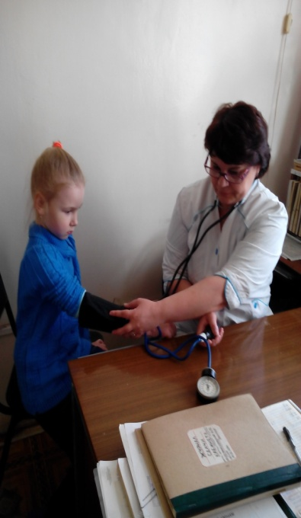
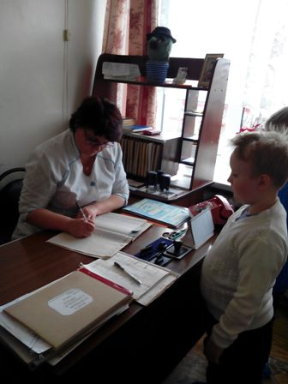
Экскурсия в поликлинику
«На приеме у врача»

Slide 16
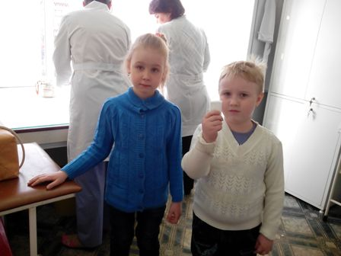
В процедурном кабинете

Slide 17
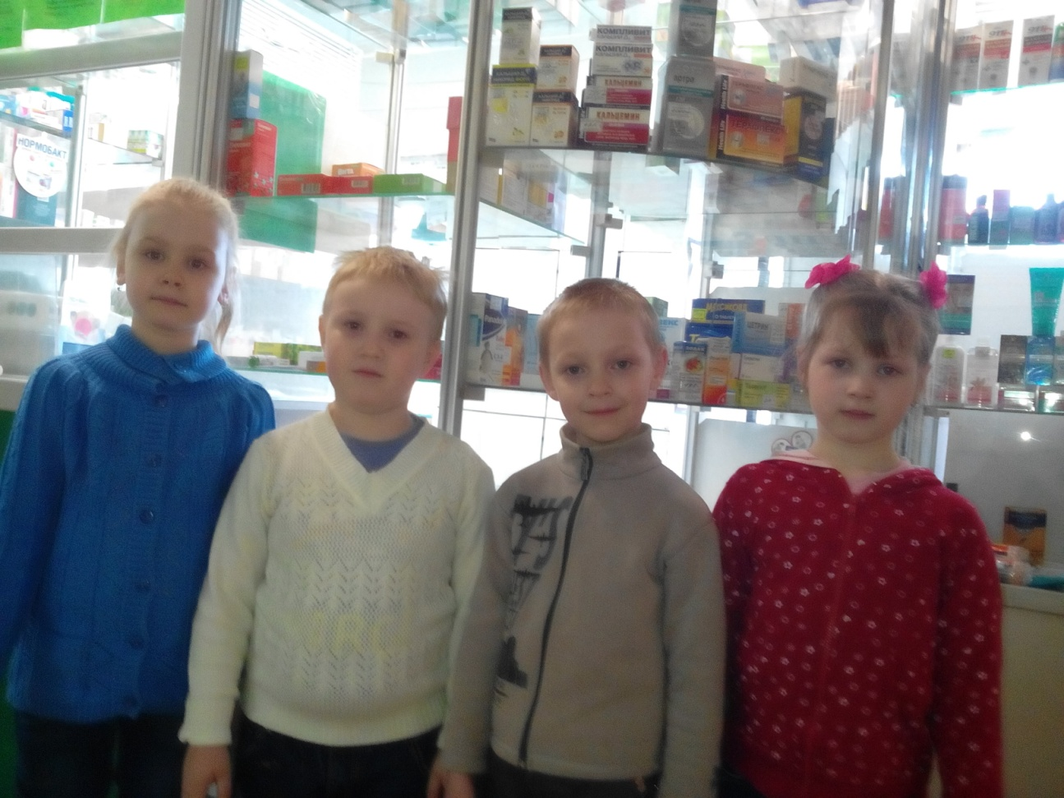
Экскурсия в аптеку

Slide 18
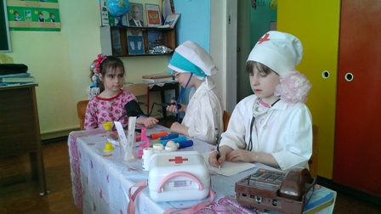
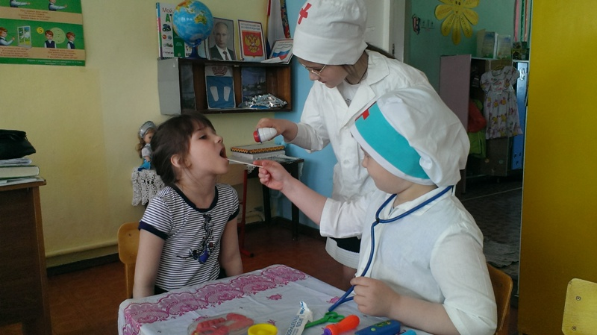
Сюжетно-ролевая игра
«На приеме у врачей»

Slide 19
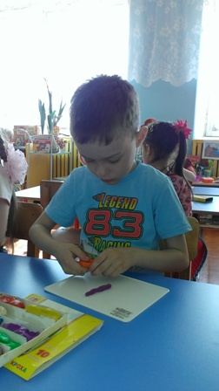
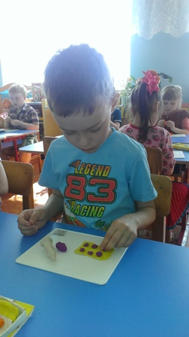
НОД лепка
«Витаминки»

Slide 20
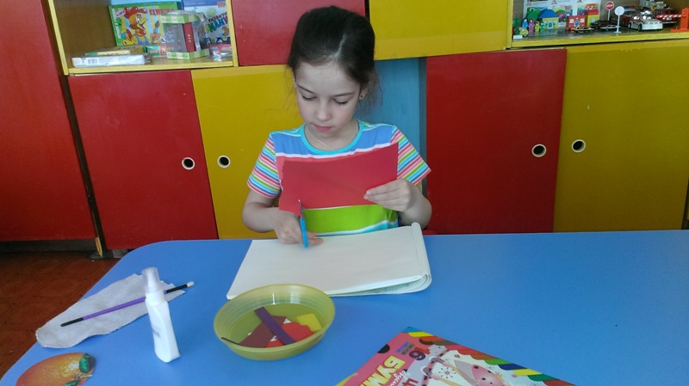
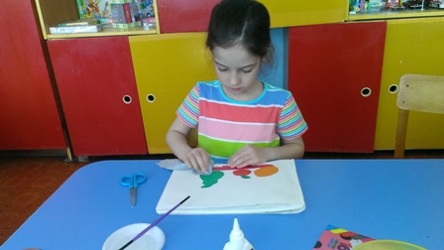
НОД аппликация
«Полезные овощи и фрукты»

Slide 21
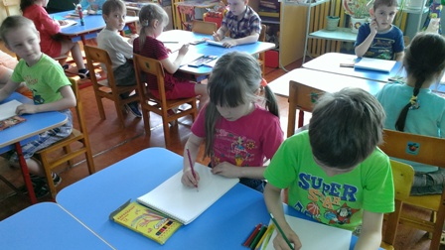
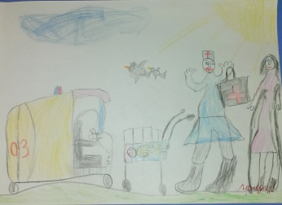
НОД рисование
«Доктор Айболит»

Slide 22
Спасибо за внимание!

